Slide 1
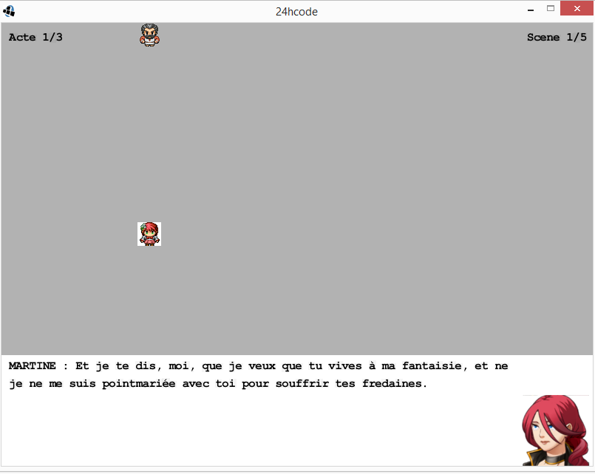
Roméo médecin malgré lui

Slide 2
Parser rtf
RTF → HTML
HTML → XML
XML → Objets
Objets → XML
XML → zip

Slide 3
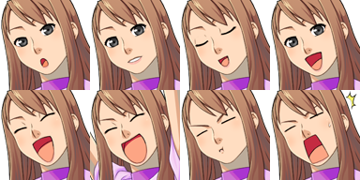
Image Personnage

Slide 4
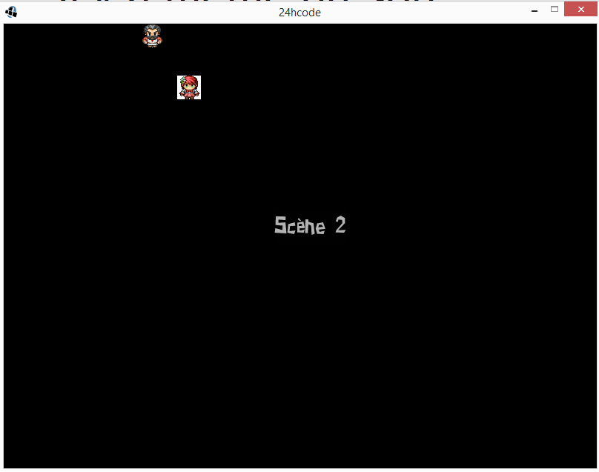
Il y a même du son

Slide 5
Démo Live
Tadaaaaaaaa

